Slide 1
Trabalho AED
Trabalho Realizado por:
João Pedro Passos
Daniel Dória
Mariana Conde

Slide 2
Objetivos do Trabalho
Foi-nos proposto a elaboração de um sistema capaz de ajudar na gestão de horários após a sua elaboração;
Neste sistema teríamos de implementar três tarefas:
Leitura dos dados fornecidos e criação das estruturas de dados que representassem o cenário referido;
Listagens várias, totais e parciais;
Processamento de pedidos de alteração de horário.

Slide 3
Para esse efeito
Criamos funções que leem os ficheiros de Excel (.csv) e armazenam a informação contida neles em várias listas;
Criamos várias listas com o objetivo de armazenar os dados, como por exemplo, uma lista de alunos, uma lista de turmas e uma lista de pedidos;
Criamos um método capaz de processar os pedidos de forma a ser possível remover um estudante de uma turma/UC, adicioná-lo a uma turma/UC ou alterar a sua turma/UC.

Slide 4
Classes do Programa
App – É a principal classe do programa, serve como interface de utilizador e imprime o menu de utilizador;
Gestão Horário – Lê os ficheiros Excel e armazena a informação em listas, também processa os pedidos de mudança de horário e armazena os pedidos que não podem ser satisfeitos;
Student – Armazena e processa a informação de cada estudante como ID , nome e turmas;
Slot – Armazena a informação relativa à hora, data e tipo de cada aula.
Request – Armazena a informação de cada pedido feito pelo utilizador;
HClass – Serve para armazenar os horários de cada turma/UC e listar os estudantes inscritos nas respetivas turmas;
UCClass – Serve para armazenar a informação de cada turma/UC.

Slide 5
Funcionalidades do Programa
O Programa começa por ler os ficheiros Excel e armazenar a informação em listas;
O processamento e pesquisa do programa é feito a partir de pesquisa linear;
E é também impresso um menu onde são apresentadas nove funcionalidades para o utilizador:
Primeiro temos as opções de gestão de pedidos onde é possível:
Fazer um pedido;
Cancelar um pedido;
Imprimir a lista de Pedidos.

Slide 6
Funcionalidades do Programa
Depois temos as opções de visualização de dados onde podemos ver:
A lista de turmas/UCs de um estudante;
A lista de estudantes de uma turma/UC;
O horário de uma turma/UC;
A lista de nomes e IDs de todos os estudantes;
A lista de todas as turmas/UCs;
Por fim temos também a opção de terminar o programa.

Slide 7
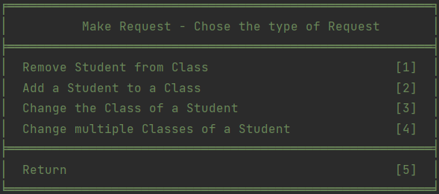
Gestão de Pedidos
Na escolha da opção de fazer um pedido são apresentadas as seguintes possibilidades:
Remover um estudante de uma turma/UC;
Adicionar um estudante a uma turma/UC;
Trocar a turma/UC de um estudante;
Trocar várias turmas/UCs de um estudante;
Por fim, o pedido é armazenado numa lista de pedidos e será processado quando o programa for terminado.

Slide 8
Dificuldades e esforços de cada um dos elementos
Foi um projeto trabalhoso que impôs algumas dificuldades pelo caminho, algumas dessas dificuldades foram a leitura e armazenamento dos dados, o processamento dos pedidos e os sistemas pesquisa dentro de listas.
Esforços e função de cada elemento:
João Pedro : Desenvolvimento de código para o menu, armazenamento de dados e pesquisa, também realizou o PowerPoint;
Daniel Dória : Estruturação do trabalho e desenvolvimento de código para o menu e pesquisa;
Mariana Conde : Ajudou no desenvolvimento de alguns aspetos do código e estruturação e também fez a documentação no Doxygen.

